Slide 1
Predikcia Ceny Bitcoinu
Lukáš Šimon

Slide 2
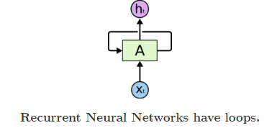
Recurrent Neural Networks
Dokáže predpovedať a rozpoznať sekvencie dát
Obsahujú slučky ( konzistentný tok informácií, možnosť pracovať na sekvenciách ľubovoľných dĺžok)
Použitie - prekladanie, rozpoznávanie reči, autonómne systémy riadenia na predvídanie trajektórií automobilov, predikcia akcií
A – neurónová sieť
Xt – vstup
Ht - výstup

Slide 3
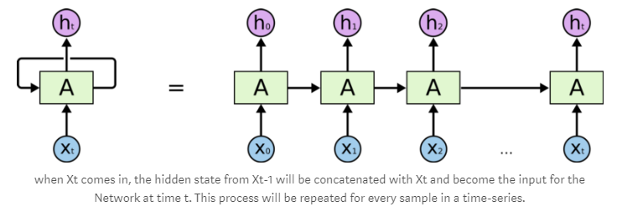
Slučky zaisťujú konzistentný tok informácií. A (časť siete) produkuje výstup ht na základe vstupu Xt.
viacnásobné kópie tej istej siete, z ktorých každá odovzdáva informácie svojmu nástupcovi.
V každom časovom kroku (do) rekurentný neurón prijíma vstupný text, ako aj vlastný výstup z predchádzajúceho časového kroku ht-1.
Nevýhoda: problémy pri učení medzi entitami, ktoré sú vzdialené – vanishing gradient
Z tohto bol vyvinutý špeciálny druh RNN nazývaný Long Short-Term Memory Cell

Slide 4

LSTM
Špeciálny neurón pre zapamätanie si dlhodobých závislosti
Sú vhodné na klasifikáciu, spracovanie a predpovedanie založené na časových rádoch
LSTM vie určiť ako dlho je možné udržať, zapamätať a zabudnúť staré informácie, a ako vytvoriť spojenie medzi starou pamäťou a novým vstupom
Obsahuje internú stavovú premennú – odovzdaná z jednej bunky do druhej a modifikovaná operačným systémom Gates
pozostáva s cell, input gate, output gate a forget gate

Slide 5
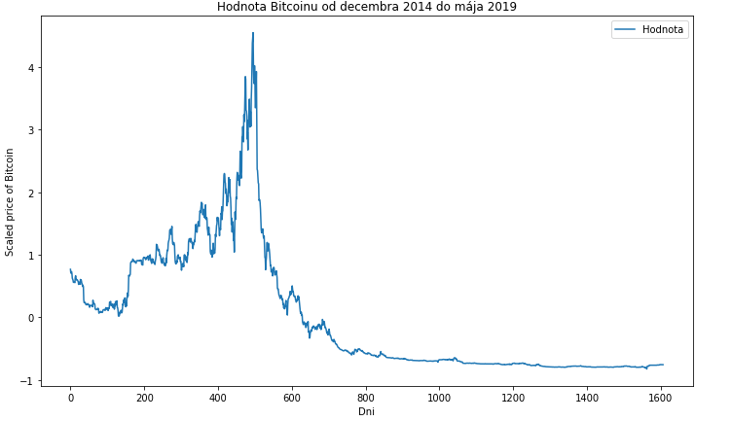
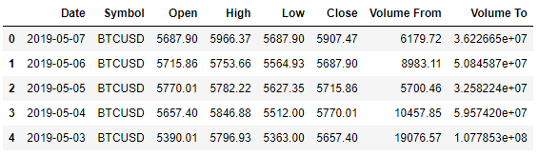
Získanie historických dát

Slide 6
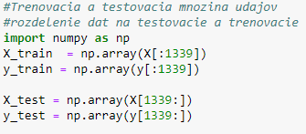
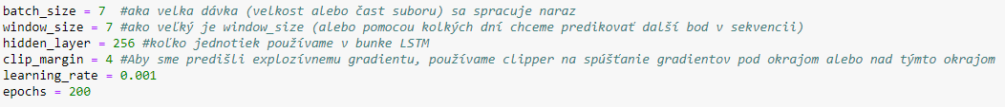
Definícia dát
84% (1339) dát pre trénovanie
16% (261) dát pre testovanie
Learning rate – redukuje stratovú funkciu
Epochs – počet iterácii

Slide 7
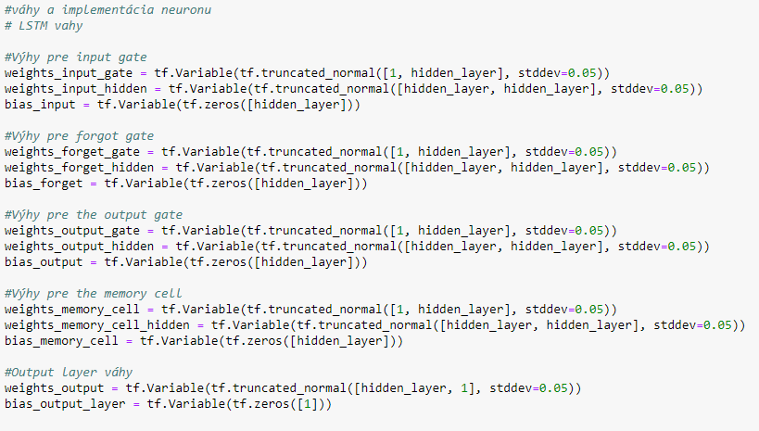
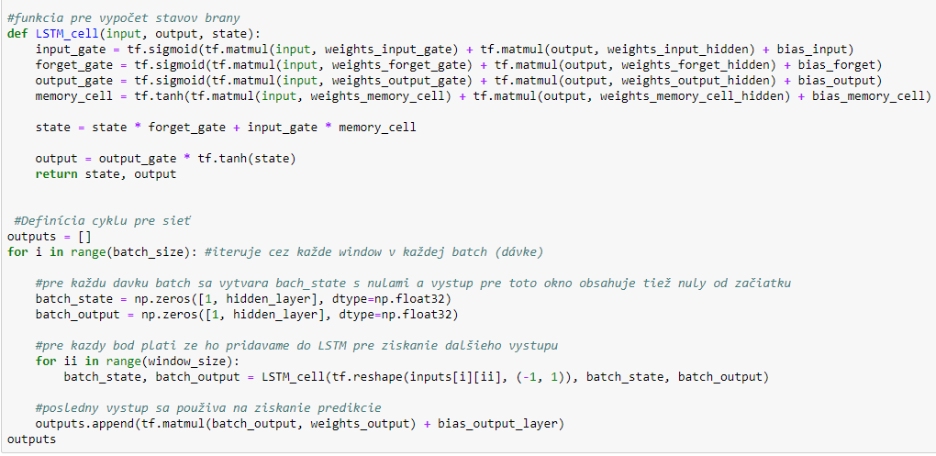
Operation gates

Slide 8
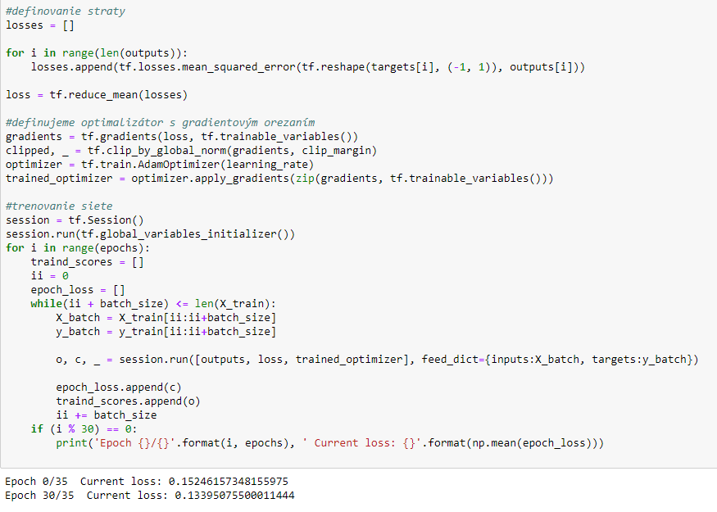
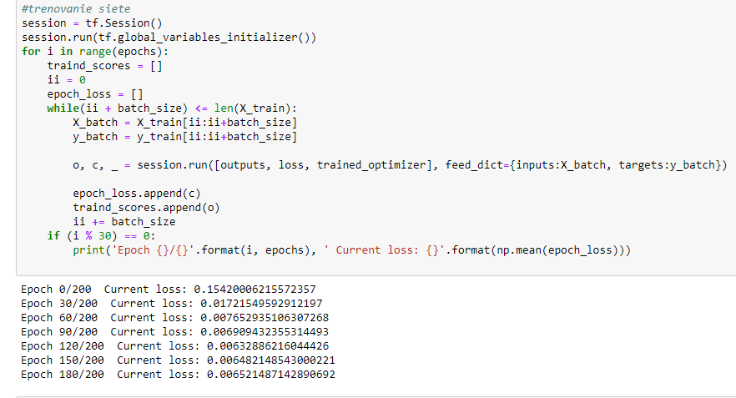
Trénovanie siete

Slide 9
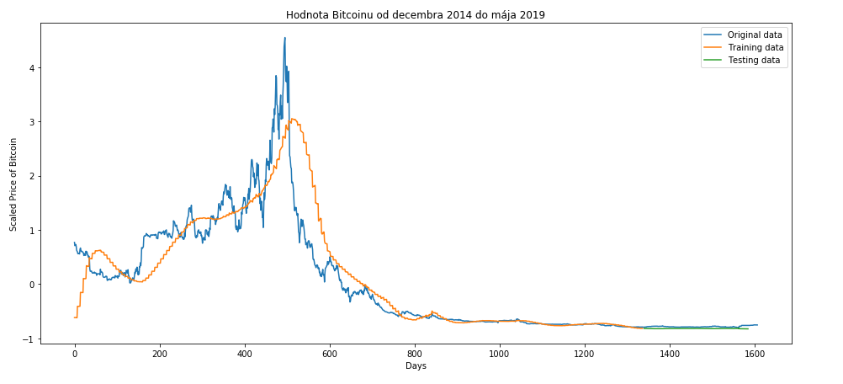
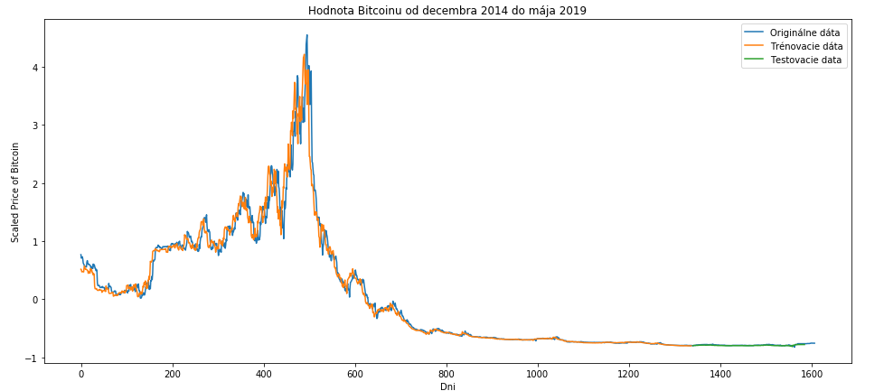
Porovnanie predikcií

Slide 10
Použité stránky
https://adventuresinmachinelearning.com/keras-lstm-tutorial/
https://medium.com/@camrongodbout/recurrent-neural-networks-for-beginners-7aca4e933b82
http://www.wildml.com/2015/09/recurrent-neural-networks-tutorial-part-1-introduction-to-rnns/
https://en.wikipedia.org/wiki/Long_short-term_memory
http://colah.github.io/posts/2015-08-Understanding-LSTMs/

Slide 11
Ďakujem za pozornosť

